Slide 1
Sistemas colaborativos
Sistemas colaborativos para uma nova sociedade e um novo ser humano

Slide 2
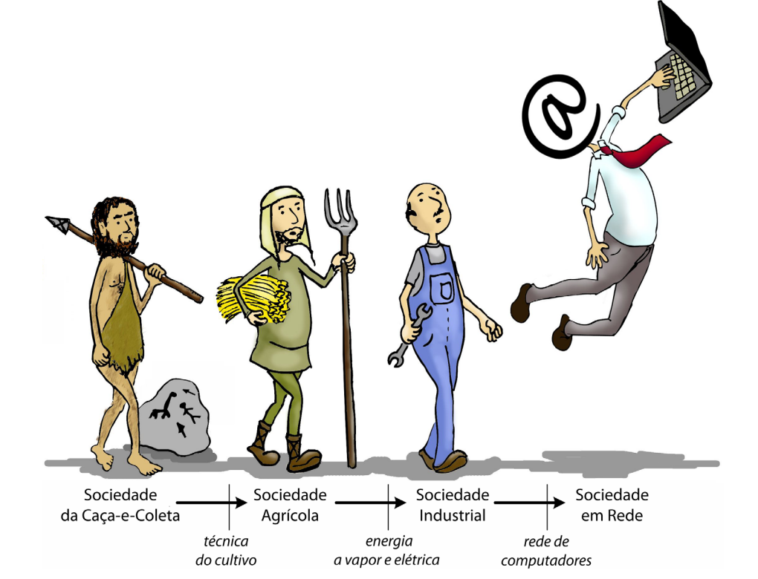
Revolução da internet: uma nova sociedade
Nós como sociedade, estamos sofrendo os impactos de uma grande transformação decorrente da chamada “Revolução da Internet”.
Uma revolução é caracterizada por uma inovação que provoca descontinuidade em variados setores da sociedade: nos modos de produção, na organização social, no espaço de convivência etc.
Novos vocábulos: com a Revolução da Internet,
novos vocábulos foram criados e antigos termos
adquiriram novos significados.

Slide 3
Ciberespaço: um novo espaço de vida
As redes de computadores geram um novo espaço, constituído por circuitos e impulsos eletrônicos, que dá suporte a novas práticas sociais. Este espaço foi convencionalmente chamado de “ciberespaço”.
Na década de 1990 as pessoas usavam pseudônimos para se relacionar por bate-papo, nem precisavam se conhecer no “mundo real”, interagiam por horas em frente a um computador que levava ao isolamento do resto do mundo físico
Na década de 2000, as tecnologias e os novos conceitos evidenciam a integração do virtual ao real.
Já o início da década de 2010 é marcado pelas redes sociais, em que as pessoas se identificam com seus dados reais, se expõem com foto, e usam os sistemas para se manterem conectadas aos amigos e familiares.

Slide 4
Ser humano digital: uma nova configuração psíquica
O ser humano digital é reconhecido por um perfil em uma rede social, um endereço de correio eletrônico, um nickname em uma sala de bate-papo e habita comunidades virtuais. É cada vez menos é reconhecido por sua aparência física.
O ser humano do século XXI pensa, age, faz uso da linguagem, se relaciona consigo próprio e com os outros, e percebe o mundo de forma diferente de seus predecessores.
A revolução da Internet é apontada como fator decisivo para diferenciar as atuais gerações. A Geração de Baby Boomers dos nascidos entre o final da Segunda Guerra Mundial e o início dos anos 60, cresceram em uma época de grandes mudanças, dentre as quais estão o impacto da televisão e a valorização da juventude. Rejeita os valores tradicionais e acredita ser agente de mudança. A Geração X compreende os nascidos entre o início dos anos 1960 e o final da década de 1970, é uma geração que viu acontecer a popularização do computador pessoal e o início da Revolução da Internet, mas que, no período escolar, ainda pesquisava em bibliotecas e realizava trabalhos escritos à mão. A Geração Digital (também conhecida como Geração Y), e a Geração da Internet (também conhecida como Geração Z). Estas gerações são as primeiras a crescer em um ambiente digital e a utilizar a internet para obter informações e realizar pesquisas em idade escolar.

Slide 5
Sistemas Colaborativos: ciberespaços para o trabalho em grupo
“Sistemas Colaborativos” é a tradução adotada no Brasil para designar ambos os termos “groupware” e “CSCW” (Computer Supported Cooperative Work).
Cada sistema colaborativo constitui um ciberespaço específico. Quem projeta e desenvolve sistemas colaborativos tem o poder de criar novas formas de trabalho e interação social.
Um sistema colaborativo não deve se restringir ao comando e controle da realização das tarefas, como é a forma típica de trabalho na linha de montagem industrial clássica. Um sistema colaborativo deve ser condizente com as necessidades das novas gerações, formada por jovens que desejam colaborar, interagir e compartilhar, sem uma hierarquia rígida, que tenha flexibilidade de horário e lugar, que favoreça a criação e a informalidade.

